Slide 1

IDEF0 Команда: «1С Предприятие»
Акатов Дмитрий
Доманов Константин
Прозоров Игорь
Прозоров Сергей

Slide 2
1. Определить состав предполагаемых пользователей ИС
Персонал компании;
Арендодатель;
Арендатор.

Slide 3
2. Составить перечень данных, с которыми должна работать ИС, выполнив при этом их логическое группирование
Информация о клиенте / арендаторе;
Информация о владельце недвижимости;
Информация о недвижимости;
Информация о персонале;
Информация об отделении;
Информация о газете;
Отчеты;
Договоры;
Комментарии.

Slide 4
3. Составить список ограничений целостности данных, связанных с установленными для работы отделения специфическими требованиями(бизнес-правилами)
Каждый сотрудник имеет персональный (табельный) номер, который уникален для всех отделений компании;
Группа сотрудников 5-10 человек;
Один инспектор на группу;
Один секретарь на группу;
Каждый сотрудник может отвечать не более чем за 10 объектов недвижимости одновременно;
Объектам недвижимости присваиваются номера, уникальные для всех отделений;
При исключении какого-либо объекта из списка сдаваемой в аренду недвижимости компания DreamHome требует сохранять данные об этом объекте в течение трех лет;
Номер договора аренды уникален для всех отделений компании;
Минимальный и максимальный сроки действия договора об аренде равняются трем месяцам и году соответственно;
Каждый объект недвижимости проверяется не реже, чем раз в полгода.

Slide 5
4. Определить список пользовательских операций (транзакций) с указанием исполнителя каждой операции
Зарегистрировать владельца – персонал;
Заключить договор – персонал, арендатор;
Внести договор в реестр – ИС;
Выбрать конкретный объект для аренды – персонал;
Выбрать газету – персонал;
Составить и опубликовать статью – газета;
Предоставить список доступных для аренды недвижимости – ИС;
Провести осмотр недвижимости – персонал, арендатор;

Slide 6
4. Определить список пользовательских операций (транзакций) с указанием исполнителя каждой операции
Заключить договор об аренде недвижимости – персонал, арендатор;
Проверить состояние объекта аренды – персонал;
Записать технические неполадки и прочие нарушения – персонал;
Составить отчет о состоянии объекта аренды – персонал;
Сформировать отчет по персоналу – ИС;
Сформировать отчет по сдаваемой в аренду недвижимости – ИС;
Сформировать отчет по всем просроченным проверкам – ИС;
Сформировать отчет по всем потенциальным арендаторам – ИС;
Сформировать общий отчет – ИС.

Slide 7
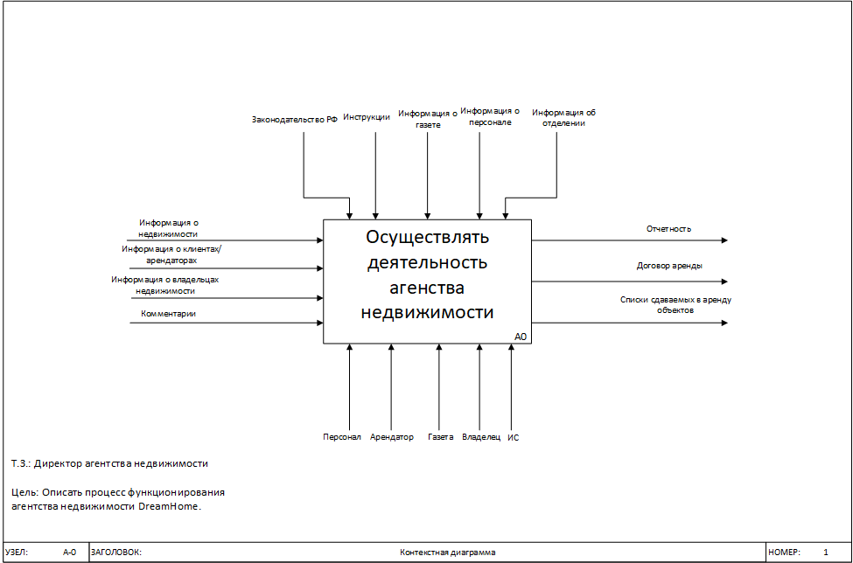

Slide 8
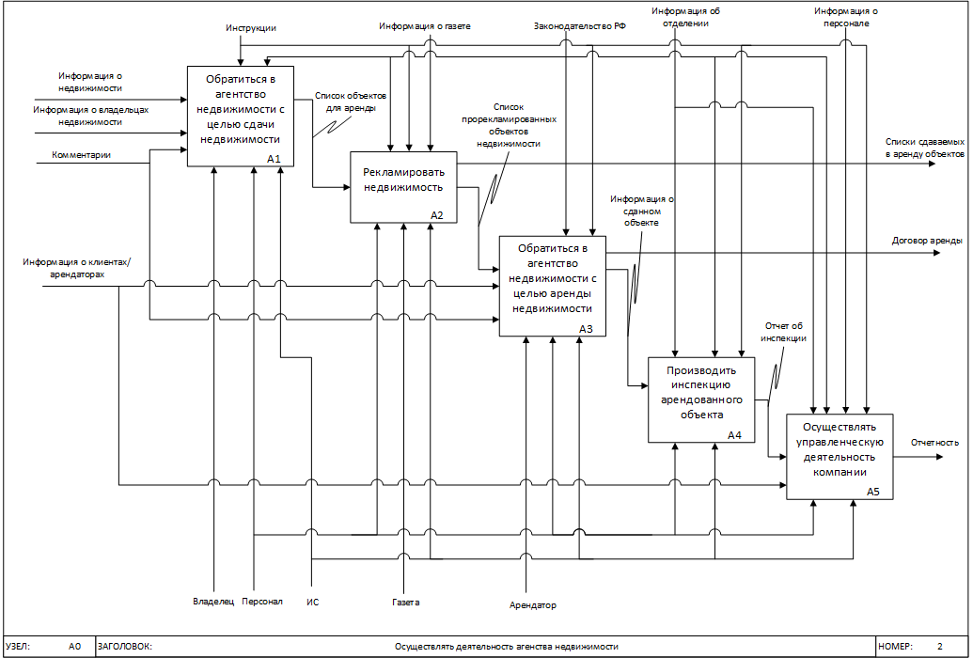

Slide 9
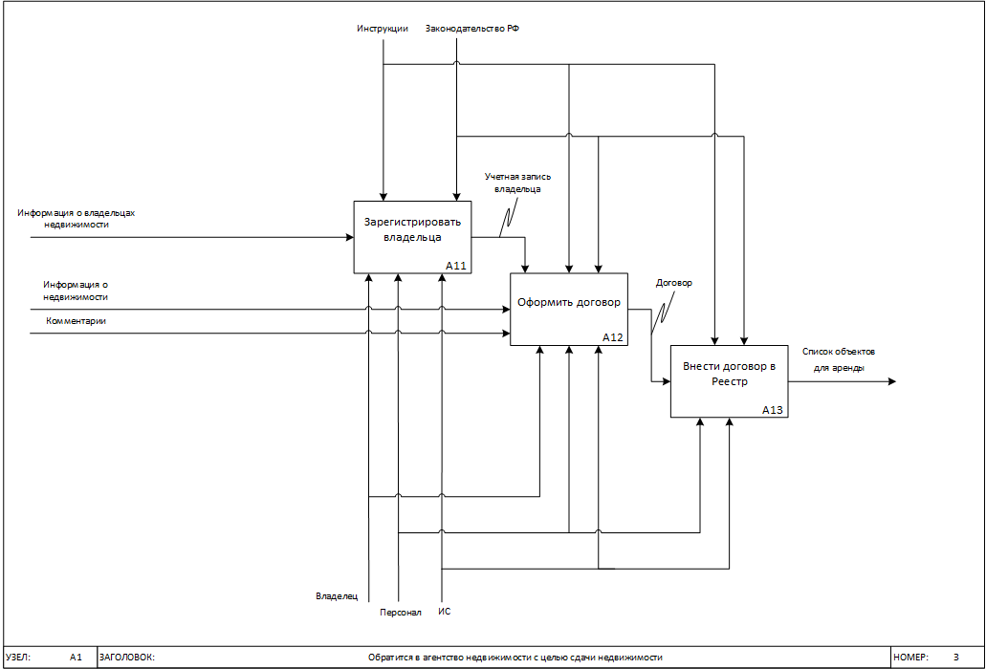

Slide 10
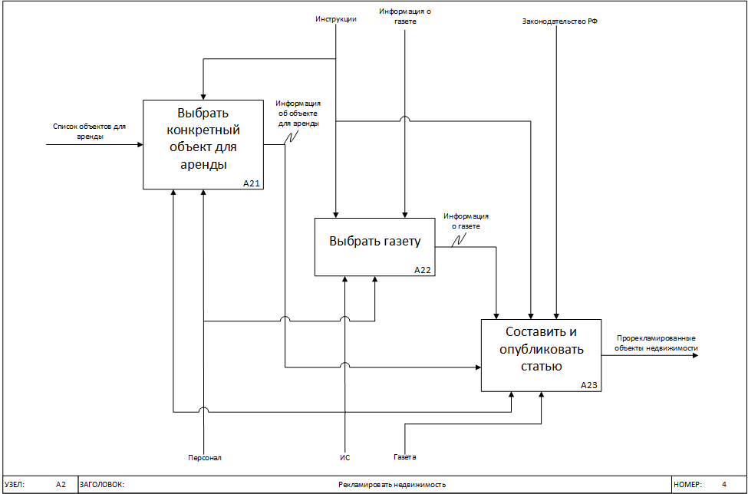

Slide 11
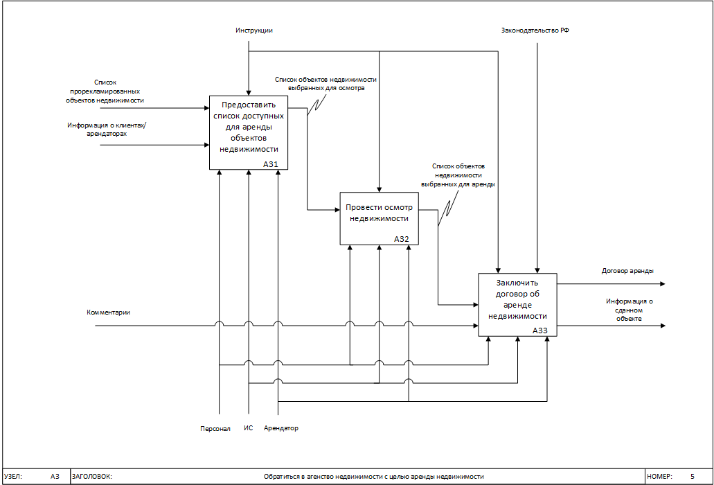

Slide 12
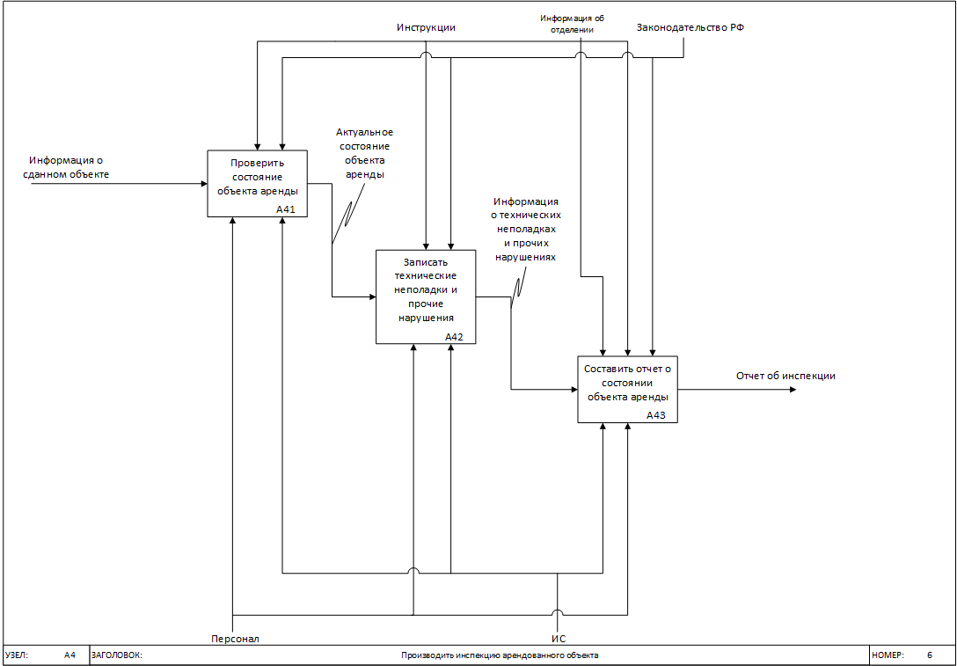

Slide 13
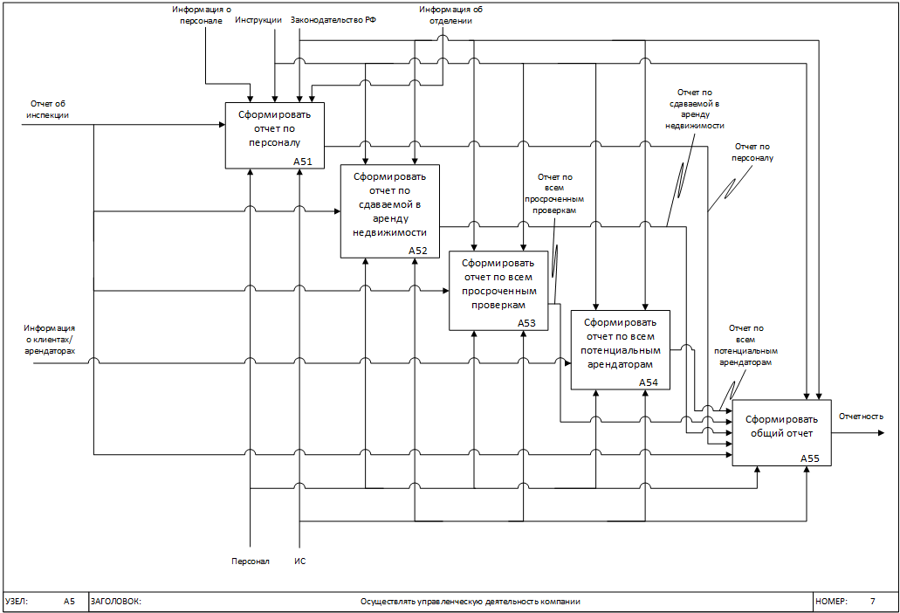

Slide 14
СПАСИБО ЗА ВНИМАНИЕ!!!

